Slide 1

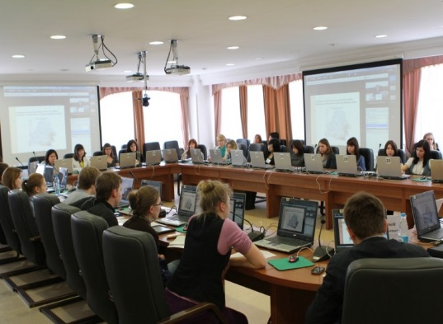
Эффективный контракт в высшей школе: проблемы и опыт вузов
Российский экономический университет имени Г.В. Плеханова
«Единственное счастье в жизни – это постоянное стремление вперёд» Эмиль Золя
КОЧЕРГА СВЕТЛАНА АЛЕКСАНДРОВНА .
Проректор по развитию персонала
РЭУ им. Г.В. Плеханова
Москва, 25.06.2015

Slide 2


Государственные требования и инициативы
ФЗ от 29.12.2012 N 273-ФЗ «Об образовании в Российской Федерации»
Бюджетные послания и поручения Президента Российской Федерации
Письмо Минобрнауки России от 20.06.2013 N АП-1073/02 «О разработке показателей эффективности»
Приказ Минобрнауки России «О проведении мониторинга эффективности образовательных организаций высшего образования» от 17 марта 2014 № 190
Постановление Правительства Российской Федерации от 15 апреля 2014 г. N 295 «Об утверждении государственной программы Российской Федерации «Развитие образования» на 2013 - 2020 годы»
Приказ Минтруда России №167н от 26 апреля 2013 г. «Об утверждении рекомендаций по оформлению трудовых отношений с работником государственного (муниципального) учреждения при введении эффективного контракта»
Письмо Минобрнауки России от 12 сентября 2013 года № НТ-883/17 «О реализации части 11 статьи 108 Федерального закона от 29 декабря 2012 г. № 273-ФЗ «Об образовании в Российской Федерации»
Распоряжение Правительства РФ от 30.04.2014 N 722-р <Об утверждении плана мероприятий («дорожной карты») «Изменения в отраслях социальной сферы, направленные на повышение эффективности образования и науки»>
Указа Президента Российской Федерации от 7 мая 2012 г. N 597 «О мероприятиях по реализации государственной социальной политики»

Slide 3
ПЕРЕЧЕНЬ показателей эффективности вуза в финансово-хозяйственной деятельности
№ | Показатели | Единица измерения
4.1 | Доходы вуза из всех источников в расчете на одного НПР | тыс.руб.
4.2 | Доходы образовательной организации из средств от приносящей доход деятельности в расчете на одного НПР | тыс.руб.
4.3 | Отношение среднего заработка НПР вуза (из всех источников) к средней заработной плате по экономике региона. | %
4.4 | Доходы вуза из всех источников в расчете на численность студентов | тыс.руб.
4.5 | Доходы вуза, за исключением доходов от основной деятельности и аренды, в расчете на одного НПР | тыс.руб.
Задача мониторинга - сделать максимально открытой деятельность вузов. Выполнение этих требований – обязанность вузов.

Slide 4
эффективный контракт (ЭК)
«Эффективный контракт - это трудовой договор с работником, в котором конкретизированы его должностные обязанности, условия оплаты труда, показатели и критерии оценки эффективности деятельности для назначения стимулирующих выплат в зависимости от результатов труда и качества оказываемых государственных (муниципальных) услуг, а также меры социальной поддержки».
Программа поэтапного совершенствования системы оплаты труда в государственных (муниципальных) учреждениях на 2012-2018 годы
Распоряжение Правительства России
от 26 ноября 2012 г. № 2190-р
1
2
3

Slide 5
Модели эффективного контракта
Название модели | Цель | Инструмент
Компенсационный | Учет качества и результативности работы преподавателя в терминах заработной платы | Краткосрочные надбавки и выплаты компенсационного характера (единовременная выплата за публикацию)
Мотивирующий | Формирование стимулов к деятельности, которая признается значимой руководством вуза, ученым или наблюдательным советом | Среднесрочные надбавки и выплаты по результатам работы (назначение надбавки к заработной плате на 2 года по результатам публикации 10 статей за два года до принятия решения о назначении надбавки)
Гарантирующий | Привлечение в вуз «звезд» преподавательской и научной работы | Кратно повышенная гарантированная часть заработной платы при минимальной вариативной части с высокими аттестационными требованиями (стандартный контракт на международном академическом рынке)

Slide 6
Рекомендуемые Министерством образования и науки требования при формировании штатного расписания по должностям НПР и новой системы оплаты труда
Формировании штатного расписания ППС по направлениям подготовки осуществлять с учетом данных о приведенном контингенте и установленных соотношениях числа студентов на ППС (1:10).
Размеры надбавок за ученые степени, должности и компенсации за книгоиздательскую литературу включаются в оклад.
Установление средней базовой заработной платы – до 80% от средней заработной платы по региону.
Ограничение количества ППС, работающих по основному месту работы на долю ставки 0,95-0,25 до 15% от общего числа ставок ППС.
Часовой фонд ППС, работающих на условиях почасовой оплаты (почасовики), не должен превышать 10% от общечасового аудиторного фонда и не более 300 часов в год на 1 ППС.

Slide 7
Экономика ЭК
1
+
Гарантированная (фиксированная)
часть оплаты труда
Вариативная часть оплаты труда
Соотношение в фонде оплаты труда ППС – 70/30
3
Для отдельных категорий преподавателей
Вариативность реализуется через
2
Устанавливается повышенная гарантированная часть
Проводится расширенная аттестация с установлением специальных показателей качества и результативности работы
Краткосрочные надбавки и выплаты поощряющего характера
Среднесрочные надбавки по результатам работы

Slide 8
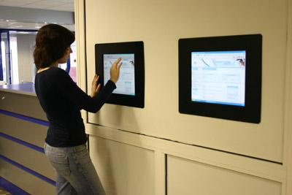

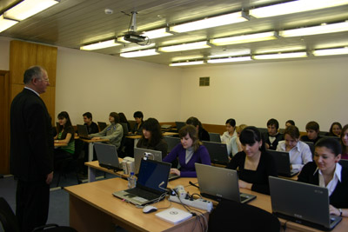
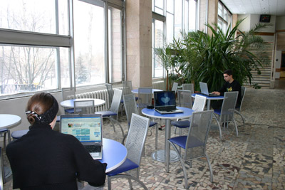
Опыт

Slide 9
Дорожная карта повышения результативности деятельности вуза, установления порядка и условий оплаты труда НПР
Разработка механизмов, направленных на повышение результативности деятельности МЭСИ
Оценка эффективности работы НПР
Внедрение эффективного контракта
Анализ текущего порядка и условий оплаты труда НПР
Формирование плана работы по направлениям, дирекциям и кафедрам МЭСИ (нагрузка, почасовая выработка, расписание, контингент т.д.)
Разработка новых норм трудоемкости по должностям НПР (учебная, учебно-методическая, научная работа)
Формирование состава кафедры в соответствии с аккредитационными показателями
Распределение объёма выработки по категориям НПР
Разработка Порядка мониторинга эффективности научно-педагогической деятельности НПР
Определение критериев эффективности НПР
Проведение мониторинга, аттестационных мероприятий по оценке деятельности НПР
Формирование и распределение фонда оплаты труда по кафедрам и видам работ
Формирование штатного формуляра и штатного расписания с учетом требований МОН
Формирование эф. контрактов по квалификационным группам
Утверждение Положения об оплате труда МЭСИ
Заключение контрактов с НПР
Разработка локальных актов
Notes:
При сотрудничестве с ВУЗАМИ мы обычно предлагаем следующую дорожную карту реализации:
ЛОКОМОТИВОМ обычно является задачи управление программой развития, подразумевающая ЖЕСТКУЮ отчетность и решение задач отчетности перед ведомствами разного уровня.
Центр стратегического управления университетом
Система мониторинга результативности образовательной и научной деятельности структурных подразделений и основного персонала вуза
Лаборатории ситуационного анализа
Система сбора показателей и формирования регламентной отчётности

Slide 10
Внедрение «эффективного контракта» с НПР :
установление соответствующих показателей эффективности стимулирующих выплат, критериев и условий их назначения (локальные и организационно-распорядительные НПА)
отмену неэффективных стимулирующих выплат
оптимизацию штатного расписания работников
оптимизацию структуры заработной платы
пересмотр должностных обязанностей НПР
пересмотр локальных нормативно-правовых актов, регламентирующих процедуры конкурсного обора научно-педагогических работников и аттестации работников
пересмотр трудовых договоров (контрактов) с научно-педагогическими работниками
разработку критериев эффективности деятельности научно-педагогических работников

Slide 11


Консолидированные показатели эффективности деятельности НПР
Показатели
деятельности
1-Мониторинг
Показатели
рейтингов
показатели эффективности деятельности
показатели самообследования
показатели статистической отчетности (ВО-1, СПО-1, ВО-2, СПО-2, 2-Наука, др.)
QS World University Rankings
Рейтинг ВУЗов России «Эксперт РА»
U-Multirank
Rank PRO
Рейтинг ВУЗов стран СНГ, Грузии, Латвии, Литвы и Эстонии
Интегрируется в Стратегический план развития МЭСИ и эффективный контракт НПР
Notes:
Перечень показателей деятельности МЭСИ:
ежегодно актуализируется на основе анализа внешних факторов
утверждается приказом ректора, в котором закрепляются ответственные за их достижение
интегрируется в Стратегический план развития

Slide 12
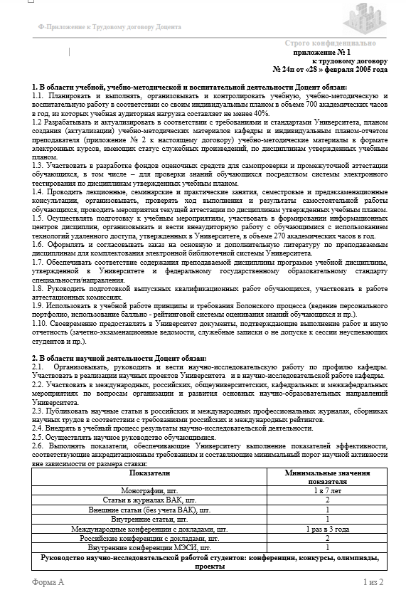
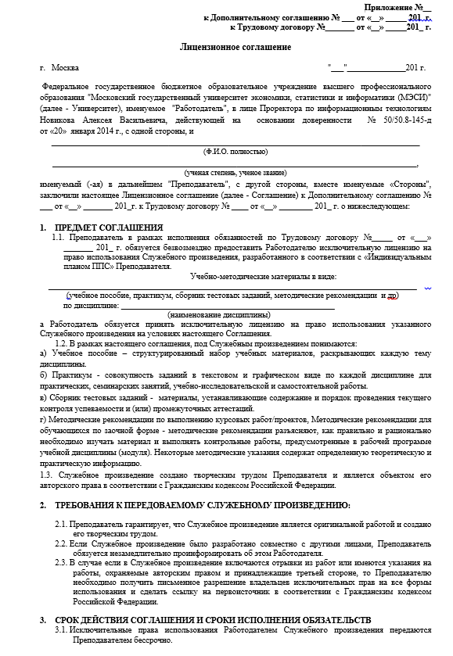
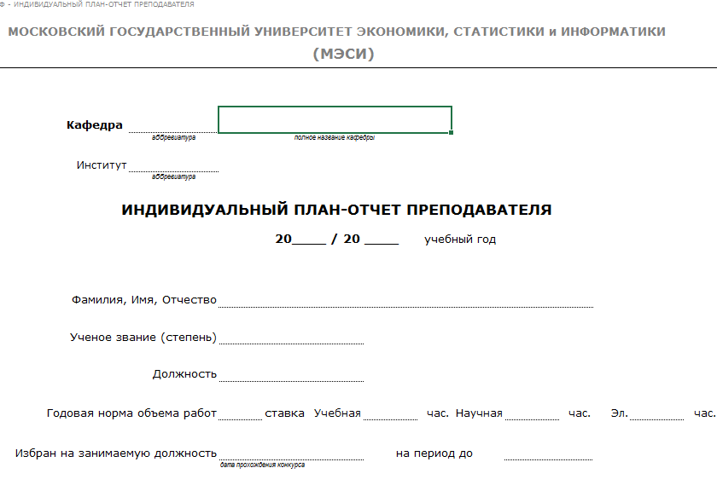
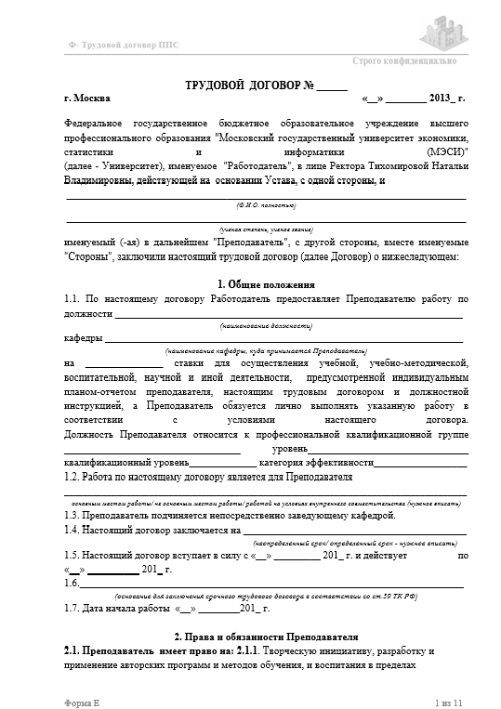
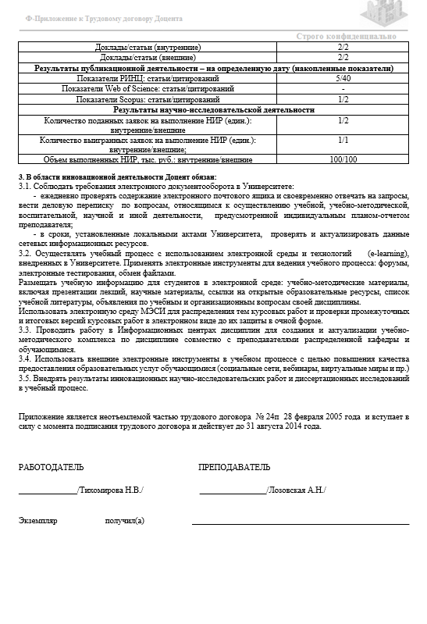

Эффективный контракт МЭСИ
Эффективный контракт преподавателя (преподаватель, доцент, профессор)
Индивидуальный план
Лицензионное соглашение
Приложение к договору с показателями эффективности
Эффективный контракт заведующего
План работы кафедры
Лицензионное соглашение
Приложение к договору с показателями эффективности
Необходимо закрепить в локальных нормативно-правовых актах образовательной организации
Трудовом договор (эффективный контракт)
Должностная инструкция
Индивидуальный план-отчет преподавателя
План-отчет работы кафедры
Notes:
С 2014 года конкурсный отбор будут проходить руководители программ.

Slide 13

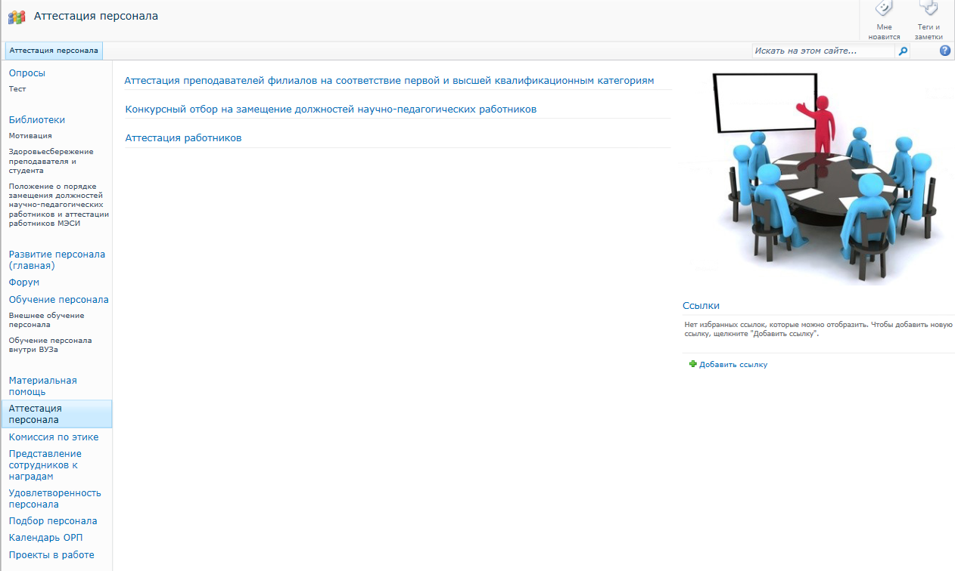
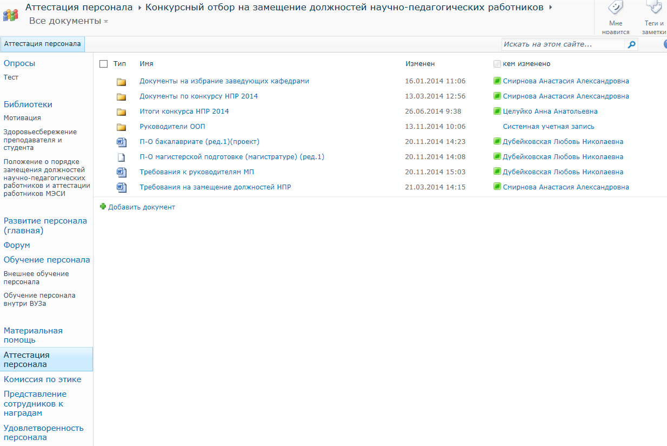
Критерии эффективности
Показатели учебной и учебно-методической деятельности
Показатели рейтинга НПР по опросу студентов
Показатели инновационной деятельности
Показатели научно-методической деятельности
Показатели научно-исследовательской деятельности
Показатели подготовки научных кадров
Показатели международной деятельности
Конкурсный отбор
Аттестация
Мониторинг эффективности деятельности научно-педагогических работников

Slide 14

Мониторинг эффективности деятельности научно-педагогических работников МЭСИ
Мониторинг являются основанием для оценки эффективности научно-педагогической деятельности
Проведение мониторинга научно-педагогической деятельности НПР в Университете возложено на комиссию по проведению мониторинга
Заседания комиссии проводятся два раза в год по итогам семестра
Документы для подтверждения или изменения категории подаются ответственному секретарю комиссии
Категории эффективности:
1 категория – высокая эффективность научно-педагогической деятельности
2 категория – удовлетворительная эффективность научно-педагогической деятельности
3 категория – низкая эффективность научно-педагогической деятельности
Мониторинг эффективности проводится ежегодно по показателям за предыдущие периоды
Состав комиссии утверждается приказом ректора Университета
Notes:
Показатели учебной и учебно-методической деятельности.
Показатели рейтинга НПР.
Показатели инновационной деятельности.
Показатели научно-методической деятельности.
Показатели научно-исследовательской деятельности.
Показатели подготовки научных кадров.
Показатели международной деятельности.
Минимальные требования к научно-методической работе НПР на год.

Slide 15
СТРАТЕГИЧЕСКАЯ ЗАДАЧА МЭСИ 7.6.: Совершенствование системы оплаты труда и эффективной системы мотивации научно-педагогических работников, повышение уровня заработной платы всех категорий сотрудников университета с учетом достижения результатов их профессиональной деятельности (образовательной, научно-исследовательской, методической).
ДИНАМИКА СРЕДНЕЙ ЗАРАБОТНОЙ ПЛАТЫ ППС МЭСИ
2007-2015 гг.
Средняя заработная плата по г.Москве – 55.800 руб.
Средняя заработная плата ППС по г.Москве – 61.380 руб.
(110% от региона)

Slide 16

Динамика показателей научной деятельности за 2013-2014 гг. (МЭСИ)

Slide 17
проблемы?
или
опыт?

Slide 18
Логика «развертывания» эффективного контракта в вузе
Миссия и цели вуза
Определение «ниши» вуза,
Оценка слабых и сильных сторон вуза
Кадровая политика
Формирование целей и задач кадровой политики
Определение требований к преподавателям
Модель контракта
Определение обязанностей, показателей результативности работы, размера и структуры надбавок

Slide 19
«Последствия» введения «эффективного контракта»
Установление соответствующих показателей эффективности стимулирующих выплат, критериев и условий их назначения с отражением в примерных положениях об оплате труда работников, коллективных договорах, трудовых договорах и других локальных и распорядительных документах
Отмену неэффективных стимулирующих выплат
Оптимизацию штатного расписания работников
Оптимизацию структуры заработной платы
Пересмотр должностных обязанностей НПР
Пересмотр локальных НПА
Пересмотр трудовых договоров (контрактов) с НПР
Разработку критериев эффективности деятельности НПР
Разработку локальных нормативно-правовых актов, регламентирующих мониторинг эффективности деятельности НПР
,

Slide 20
От эффективного контракта - к эффективной модели управления персоналом в образовательной организации

Slide 21
Принципы разработки показателей и критериев эффективности
Взаимосвязанность системы показателей эффективности деятельности образовательной организации и критериев НПР
Взаимосвязь показателей эффективности с системой мотивации
Достижимость показателей эффективности
Достижение показателя должно быть ограничено во времени
Достижение должно быть измеряемым и оцениваться в динамике применительно к периодам времени, за которые начисляются выплаты стимулирующего характера
Должны быть определены источники получения объективных фактических данных о степени выполнения планового значения показателя
Критерии для оценки качества труда НПР должны учитывать не только результаты деятельности, но и саму деятельность
Количественные показатели должны иметь понятный алгоритм подсчета

Slide 22
опыт.. опыт…опыт
Недостаточная проработанность показателей и критериев эффективности деятельности научно-педагогических работников образовательных учреждений, формальный характер их применения
Отсутствие стандартизации в подходах к оценке работы НПР
Необходимо введение единой системы учета нагрузки НПР и эффективности работы
Недостаточность (отсутствие) средств в фондах стимулирования
Психологический барьер: совокупность действий, суждений, понятий, умозаключений, ожиданий и эмоциональных переживаний работников, в которых осознанно или неосознанно, скрыто или явно, преднамеренно или непреднамеренно выражаются негативные социально-психологические состояния этих работников, вызванные нововведениями
Notes:
Существуют несколько форм проявления психологического барьера:
1) Пассивные формы проявления, например, отсутствие у преподавателей убежденности в необходимости и своевременности осуществления новшеств в данном коллективе, в возможности реальных изменений сложившейся производственной и социально-психологической обстановки в коллективе, отсутствие желания улучшить привычные формы и методы работы, систему разделения труда, структуру межличностных коммуникаций, сложившиеся механизмы принятия решений и разделения ответственности, установившуюся иерархию авторитета, знаний, опыта, отсутствие готовности принять личное участие в мероприятиях по осуществлению новшества, в контактах с инициаторами нововведений, в совершенствовании управления инновационным циклом; отсутствие готовности выделить необходимые для осуществления нововведения материальные, финансовые и людские ресурсы, специальное время, боязнь возникновения дополнительных трудностей, связанных с нововведением, у своего подразделения, у своей организации, у себя лично.
2) Вторую группу образуют активные формы проявления психологического барьера. Они выражаются в стремлении некоторых членов педагогического коллектива ограничить круг лиц, с которыми контактируют инициаторы нововведения, время контактов и дополнительные источники информации; умолчать о своих реальных функциях в данном процессе, используемых методиках и инструкциях работы, а также критериях выбора того или иного варианта решения; противопоставить квалификацию и опыт «своих» и «чужих» учителей, объем и значение работы этих групп, нормы и манеры их поведения, а также размеры их зарплаты и премий, обвинить инициаторов нововведения в отсутствии с их стороны внимания к просьбам и замечаниям, с которыми обращаются к ним работники коллектива – объекты инноваций; выдвигать все новые требования к инициаторам нововведений под предлогом необходимости их бесконечного улучшения.
3) Третью группу образуют крайние формы проявления психологического барьера. К ним, например, можно отнести такие явления, как выдача информации в меньшем объеме, чем было запрошено инициатором нововведения; выдача недостаточно достоверной информации или сознательное ее искажение, нарушение инструкций, форм документации, порядка действия, предложенного инициаторами нововведений; стремление использовать финансовые, людские и материальные ресурсы, выделенные для осуществления новшеств, не по их прямому назначению, а, главным образом, для решения текущих задач коллектива.
4) В случае, когда внешние воздействия не соответствуют внутренним условиям (интересам, направленности личности, ценностным ориентациям и так далее), формируется негативное отношение, стремление защититься от этих внешних воздействий. Вследствие этого возникают психологические барьеры: барьер некомпетентности; барьер навыка, привычки, традиции; барьер идиллии, барьер увеличения нагрузки; барьер шефа.
Работа по устранению психологических барьеров может вестись в трех направлениях:
1. Изменение ценностных ориентаций потенциальных участников инновационного процесса и задание новых образцов личностного поведения.
2. Изменение мотивации членов педагогического коллектива.
3. Формирование готовности учителя к инновационной деятельности.

Slide 23





Спасибо за проявленный интерес!
http://twitter.com/SAKocherga
http://www.linkedin.com/profile/edit?locale=en_US&goback=%2Enmp_*1_*1_*1_*1_*1_*1&trk=spm_pic
http://ru-ru.facebook.com/people/Светлана-Кочерга/100002943229637
SKocherga@ma.ru

